Slide 1
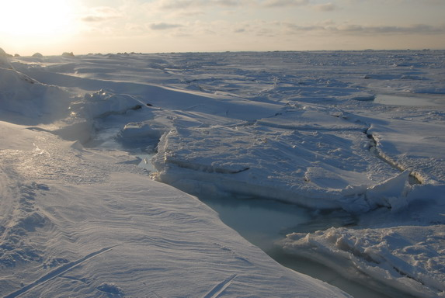
МБОУ «Хаптагайская средняя общеобразовательная школа имени Кеши Алексеева»
Арктика
Урок – презентация в 3классе по предмету
«Төрүт дьарык»
Автор: Иванова Валентина Николаевна, учитель начальных классов.

Slide 3
А́рктика (от греч. «медведица», «находящийся под созвездием Большой Медведицы», «северный») — единый физико-географический район Земли, примыкает к Северному полюсу и включает материки Евразия и Северная Америка, весь Северный Ледовитый океан с островами.
Южная граница Арктики совпадает с северной границей зоны тундры.
Площадь — около 27 млн км².

Slide 4
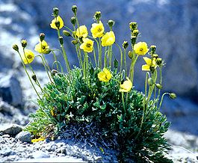
Природа Арктики
Растительный мир
В Арктике нет деревьев, произрастают карликовые кустарники, злаки, травы, лишайники и мхи.
Из-за низких летних температур малое разнообразие растений, изредка встречаются такие травянистые растения, как полярный мак.

Slide 5
Мох ягель
Арктические цветы

Slide 6
Карликовая берёза
Мятлик арктический

Slide 7
Животный мир
Арктика — место обитания целого ряда уникальных животных: овцебык, дикий северный олень, снежный баран, белый медведь,.
К травоядным обитателям тундры относятся: заяц — арктический беляк, лемминг.
А также многие виды птиц и морских обитателей.
Песец

Slide 8
Белые медведи
Овцебык

Slide 9
Северный олень
Лемминг

Slide 10
Морж
Обыкновенный тюлень

Slide 11
Кайры

Slide 12
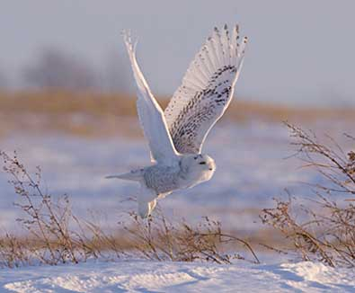
Розовая чайка
Полярная сова

Slide 13
Народы Арктики
Коренные народы сохраняют традиционный уклад жизни предков на протяжении многих веков.
Численность населения Арктики составляет около 400 тысяч человек.
Традиционными промыслами являются охота, собирательство, оленеводство и рыболовство.

Slide 14
Кочевой образ жизни

Slide 15
Традиционный промысел - охота

Slide 16
Рыболовство

Slide 17
Освоение Арктики
В Арктике содержится огромное количество энергоресурсов — нефти и газа.
Добыча природных ресурсов в Арктике сложна и опасна с точки зрения экологии.

Slide 18
Источники
Өбүгэ үгэһэ. Е.И. Винокурова, Л.Г. Дедюкина. – 2008 сыллаа5ы учебнай пособие тирааһыгар эбии таһаарыы.- Дьокуускай: Бичик, 2009
Аан дойду уонна мин төрөөбүт кыраайым.: 3-с кылааска учебник – тэтэрээт/ Г.М. Фёдоров, З.П. Фёдорова; Саха Респ. Үөрэх м-вота.- Дьокуускай: Бичик, - 2005.
Саха Республикатын норуоттарын культурата: 5 кылаас: үөрэнэр кинигэ/ М.Т. Гоголева, Р.С. Никитина: Саха Респ. Үөрэх м-вота.- Дьокуускай: Сахаполиграфиздат, - 2007.
http://www.edu.severodvinsk.ru
http://ru.wikipedia.org

